Slide 1
INTELLECTUAL PROPERTY RIGHTS (HAKI)
KELOMPOK 6

Slide 2





ANGGOTA KELOMPOK
Amanda Dwi Cahyani Putri
Andri Firman Saputra
Fiki Aji Panuntun
Manisya Agustin Zulharifah
Muhamad Abdul Murod
201011402227
201011402125
201011400707
201011402155
201011402285

Slide 3
01
Definisi HAKI

Slide 4
Pengertian HAKI (Hak Kekayaan Intelektual) / Intellectual Property Rights
Hak eksklusif yang diberikan oleh badan hukum atau peraturan kepada seseorang atau sekelompok orang atas karya ciptaannya. Karya ciptaan tersebut dapat berupa produk, jasa, atau proses yang berguna untuk masyarakat.

Slide 5
—Menurut David I Bainbridge
“Intellectual Property Rights berfungsi sebagai hak atas kekayaan yang berasal dari karya intelektual manusia”

Slide 6
02
Sejarah Perkembangan HAKI

Slide 7
Sejarah HAKI di Indonesia Masa Kolonial Belanda
Pada tahun 1840
Pemerintah kolonial Belanda mengesahkan undang-undang yang melindungi hak kekayaan intelektual
Pada tahun 1885
UU Merek dan UU Paten diperkenalkan
Pada tahun 1888
Indonesia menjadi anggota Konvensi Paris untuk Perlindungan Properti Industri
Antara tahun 1910 hingga 1912
UU Hak Cipta diresmikan
Pada tahun 1914
Konvensi Berne Perlindungan Karya Seni dan Sastra

Slide 8
Sejarah HAKI di Indonesia
INDONESIA
Pada tahun 1953 mengeluarkan peraturan tentang paten
Pada tahun 1961 UU No. 21 tentang merek disahkan
Pada tahun 1982
Pengesahan UU Hak Cipta No. 6/1982
Pada tahun 1989 UU Paten disahkan
Pada tahun 1992 UU Merek disahkan
Pada tahun 2000
UU No. 30 tentang Rahasia Dagang, UU No. 31 tentang Desain Industri, dan UU No. 32 tentang Tata Letak Sirkuit Terpadu
Pada tahun 1994 Perjanjian TRIPS
(Trade Related Aspects of Intelectual Property Rights)

Slide 9
03
Klasifikasi Hak Kekayaan Intelektual (HAKI)

Slide 10
Klasifikasi HAKI
©
Hak Cipta
Hak Kekayaan Industri
Hak eksklusif bagi pencipta atau pemegang hak untuk mempublikasikan, mereproduksi, dan memanfaatkan karya mereka.
Hak yang mencakup paten, merek dagang, desain industri, dan rahasia dagang.

Slide 11
Sifat-sifat Hak Cipta
Memperbanyak Ciptaannya
Penulis atau pemegang hak cipta dapat meningkatkan jumlah kreasi yang memiliki efek yang sama
Mengumumkan Ciptaannya
Pemegang hak cipta berhak mengumumkan atau mempublikasikan karya ciptaannya kepada publik
Memperbanyak Haknya
Pemegang hak dapat melisensikan atau mengalihkan hak-haknya kepada pihak lain

Slide 12
Karya yang dilindungi UU Hak Cipta No.19/2002
Buku
Buku pelajaran, artikel, makalah, dan tulisan ilmiah lainnya.
Program komputer
Semua bentuk software, aplikasi, dan kode pemrograman.
Hak Cipta Ilmiah
Ceramah
Presentasi ilmiah atau pidato yang telah direkam.
Karya Tulis Lainnya
Semua bentuk tulisan yang memiliki nilai ilmiah.

Slide 13
Karya yang dilindungi UU Hak Cipta No.19/2002
Musik
Komposisi musik, dengan atau tanpa lirik.
Film
Semua jenis film, baik film pendek, dokumenter, maupun film.
Hak Cipta Seni
Fotografi
Karya fotografi dalam berbagai bentuk dan medium.
Lukisan
Termasuk seni rupa lainnya seperti patung, grafis, dan karya seni visual lainnya.

Slide 14
Karya yang dilindungi UU Hak Cipta No.19/2002
Novel
Karya fiksi seperti cerpen, puisi, dan naskah drama.
Artikel dan Esai
Karya tulis yang berisi analisis atau opini.
Hak Cipta Sastra
Naskah Drama
Termasuk skenario untuk teater, televisi, atau radio.
Terjemahan
Karya terjemahan dari teks asli yang juga mendapatkan perlindungan hak cipta.

Slide 15
Penemuan yang Tidak Dapat Dipatenkan
Penemuan yang bertentangan dengan hukum, etika, atau moralitas.
Teori dan metode dalam sains dan matematika.
Semua makhluk hidup kecuali mikroorganisme, dan proses biologis yang diperlukan untuk menghasilkan tanaman atau hewan.

Slide 16
Hak Kekayaan Industri
1
Hak Paten (UU No. 13 Tahun 2016)
2
Hak Merek (UU No. 20 Tahun 2016)
3
Hak Varietas Tanaman (UU No. 29 Tahun 2000)
4
Rahasia Dagang (UU No. 30 Tahun 2000)
5
Desain Industri (UU No. 31 Tahun 2000)
6
Desain Tata Letak Sirkuit Terpadu (UU No. 32 Tahun 2000)

Slide 17
04
Pendaftaran Dan Biaya penerbitan Sertifikat

Slide 18
Prosedur Pendaftaran Hak Cipta
Persiapan Dokumen
Formulir Pendaftaran, Karya Cipta, Identitas Pemohon
Pengumuman dan Verifikasi
1
4
2
Pengajuan Permohonan
Offline, Online https://www.dgip.go.id/
Penerbitan Sertifikat Hak Cipta
5
Pembaruan dan Perpanjangan
6
3
Pemeriksaan Administratif

Slide 19
Biaya Penerbitan Sertifikat

Slide 20
Hak Paten
Biaya pendaftaran: IDR 2.000.000 - IDR 5.000.000 (tergantung kompleksitas penemuan).
Biaya pemeriksaan substantif: IDR 1.000.000 - IDR 3.000.000.
Biaya tahunan: IDR 1.000.000 - IDR 2.500.000 per tahun.
Hak Merek
Biaya pendaftaran: IDR 1.800.000.
Biaya perpanjangan: IDR 2.000.000 per 10 tahun.
Hak Varietas Tanaman
Biaya pendaftaran: IDR 1.500.000.
Biaya uji daya hasil: IDR 2.000.000 - IDR 5.000.000.

Slide 21
Rahasia Dagang
Tidak ada biaya pendaftaran resmi, tetapi biaya terkait dengan langkah-langkah keamanan dapat bervariasi.
Desain Industri
Biaya pendaftaran: IDR 1.000.000 - IDR 2.000.000.
Desain Tata Letak Sirkuit Terpadu
Biaya pendaftaran: IDR 1.500.000 - IDR 3.000.000.

Slide 22
Contoh – Contoh Sertifikat

Slide 23
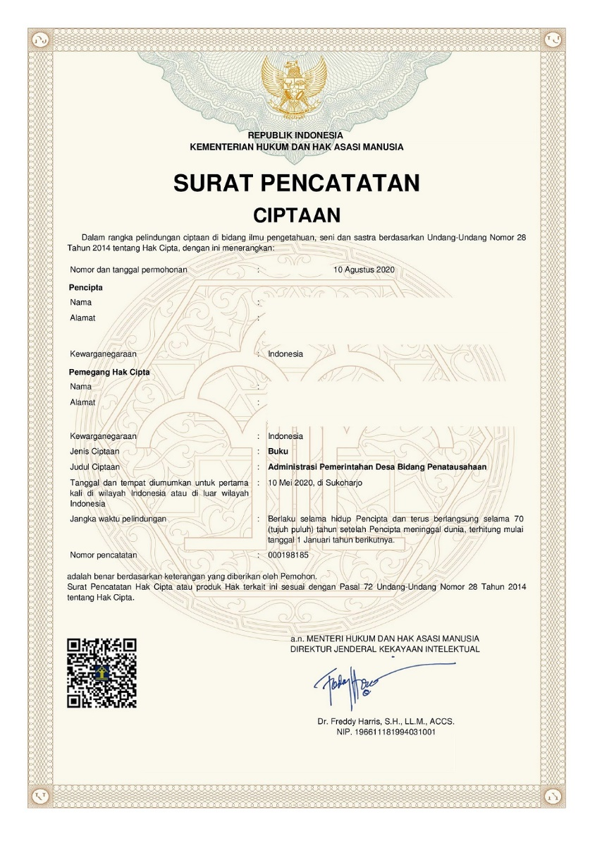
Contoh Sertifikat Hak Cipta

Slide 24
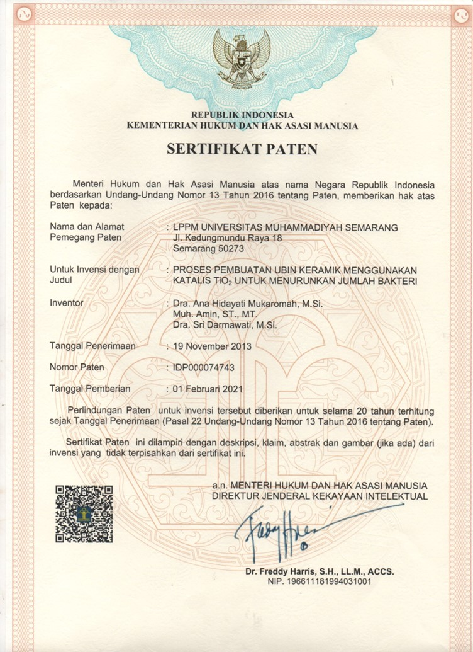
Contoh Sertifikat Hak Paten

Slide 25
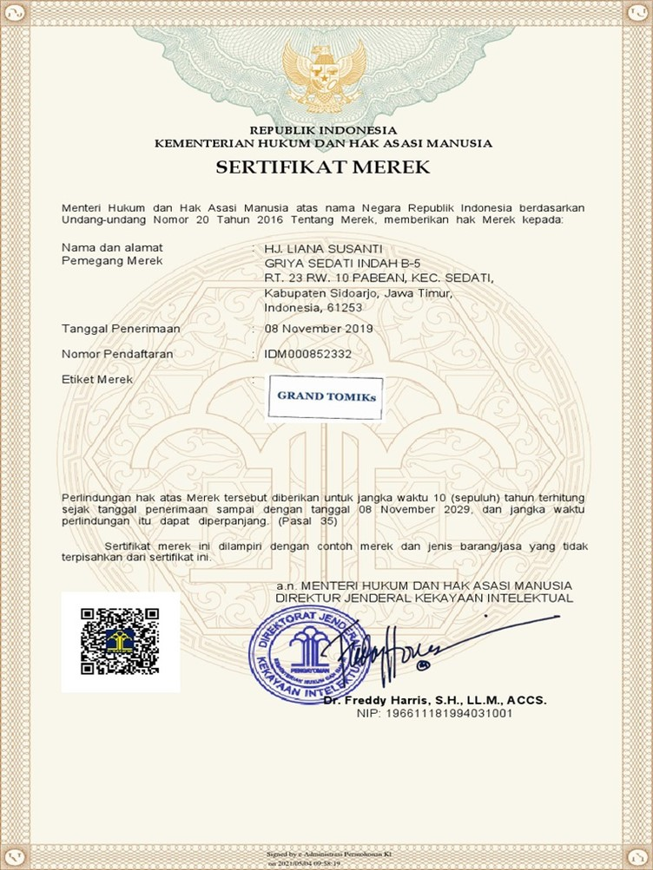
Contoh Sertifikat Hak Merek

Slide 26
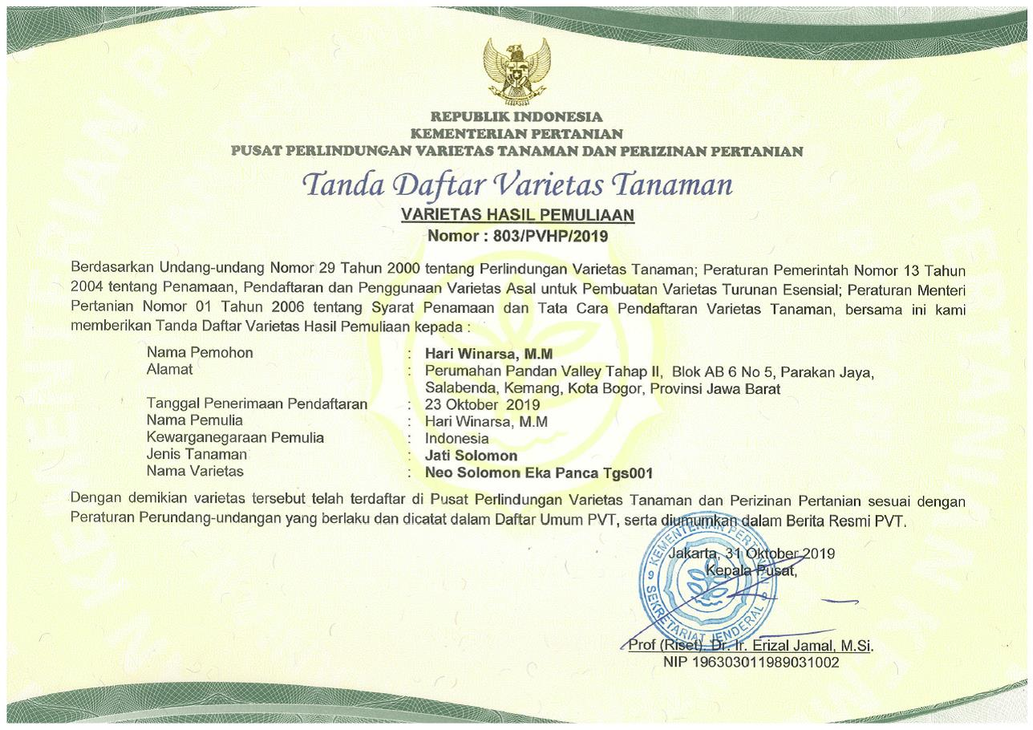
Contoh Sertifikat Hak Varietas Tanaman

Slide 27
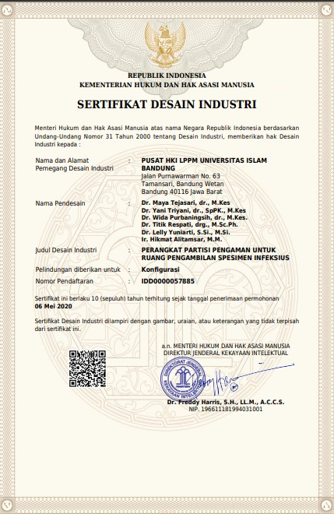
Contoh Sertifikat Hak Desain Industri

Slide 28
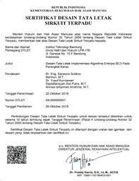
Contoh Sertifikat Hak Desain Tata Letak Sirkuit Terpadu

Slide 29
Kesimpulan
Hak Kekayaan Intelektual (HAKI) di Indonesia mencakup hak cipta, hak paten, hak merek, dan hak atas desain industri, yang diatur untuk melindungi karya dan inovasi manusia. Sejak era kolonial Belanda, regulasi HAKI terus diperbarui mengikuti perkembangan teknologi dan tuntutan global. HAKI terbagi menjadi hak cipta, yang melindungi karya ilmiah, seni, dan sastra, serta hak kekayaan industri, yang meliputi paten, merek dagang, desain industri, dan rahasia dagang.

Slide 30
Ada Pertanyaan?

Slide 31
Terima kasih
Atas Perhatiannya

